Slide 1
液体表面张力系数的测定
南昌大学物理实验中心

Slide 2
实验目的
1、用拉脱法测量室温下水的表面张力系数；
2、学习力敏传感器的定标方法
南昌大学物理实验中心

Slide 4
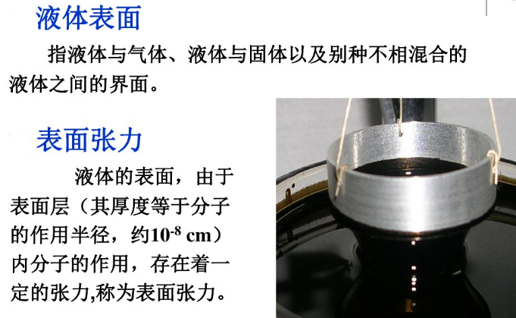

Slide 8
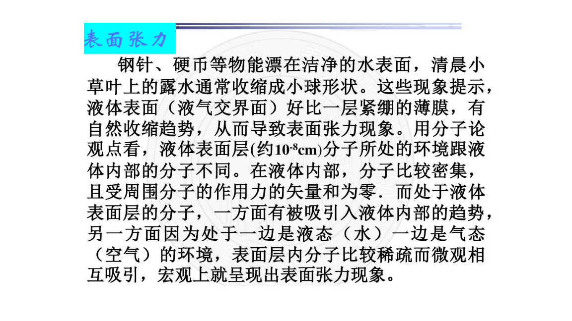

Slide 9
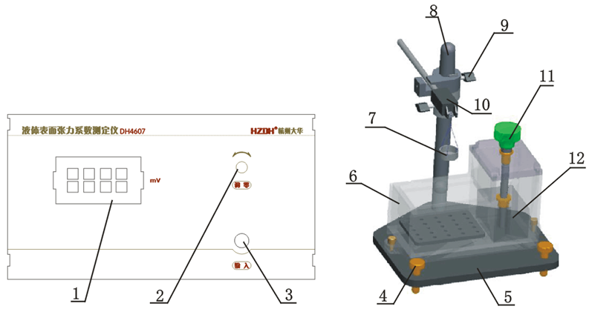
实验仪器
1、数字电压表 2、调零 3、力敏传感器接口 4、水平调节螺钉 5、底板
6、液槽 7、吊环 8、立杆 9、固定螺丝 10、硅压阻力敏传感器
11、液面高度调节螺丝 12、活塞

Slide 10
实验原理
1、表面张力与表面张力系数：
液体表面层分子有从液面挤入液内的趋势，从而使液体有尽量缩小其表面的趋势，我们把沿着液体表面使液面收缩的力称为表面张力。作用于液面单位长度上的表面张力，称为液体的表面张力系数。即：
α表面张力系数，单位N·m⁻¹。

Slide 11
实验原理
若金属片为环状吊片时，考虑一级近似，可以认为脱离力为表面张力系数乘上脱离表面的周长，即
F=απ(D1十D2) （1）
式中，F为脱离力，D1，D2分别为圆环的外径和内径，α为液体的表面张力系数。
硅压阻式力敏传感器由弹性梁和贴在梁上的传感器芯片组成，其中芯片由四个硅扩散电阻集成一个非平衡电桥，当外界压力作用于金属梁时，在压力作用下，电桥失去平衡，此时将有电压信号输出，输出电压大小与所加外力成正此，即
△U=KF （2）
式中，F为外力的大小，K为硅压阻式力敏传感器的灵敏度，△U为传感器输出电压的大小。

Slide 12
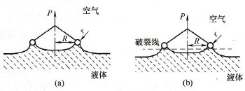
受力分析
将一表面洁净的金属圆环竖 直浸入水中，然后慢慢提起 一张水膜。

Slide 13
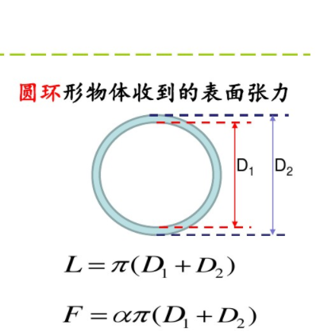
受力分析

Slide 14
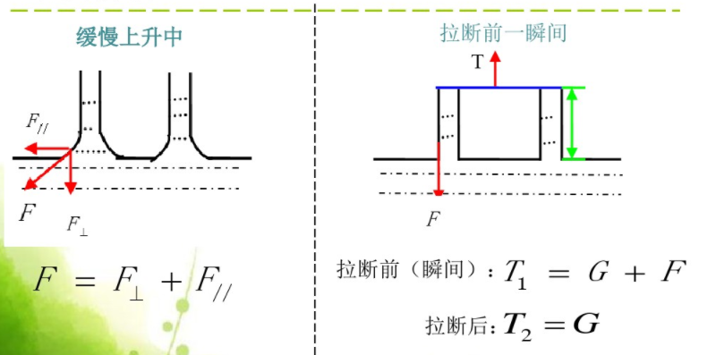
受力分析
→
→
→
→

Slide 15
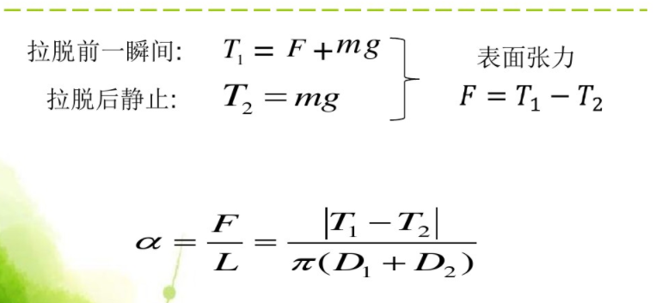
受力分析

Slide 16
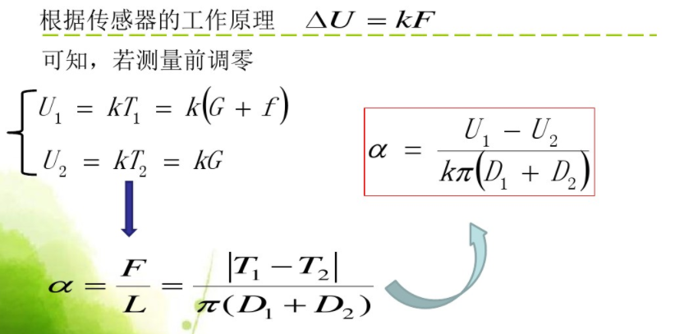
受力分析

Slide 17
实验内容与步骤
1、力敏传感器的定标
每个力敏传感器的灵敏度都有所不同，在实验前，应先将其定标，定标步骤如下：
（1）打开仪器的电源开关，将仪器预热。
（2）在传感器梁端头小钩中，挂上砝码盘，调节测定仪面板上的调零旋钮，使数字电压表显示为零。
（3）在砝码盘上分别如0.5g、1.0g、1.5g、2.0g、2.5g、3.0g等质量的砝码，记录相应这些砝码力F作用下，数字电压表的读数值U.
（4）用最小二乘法作直线拟合,求出传感器灵敏度K.
环的测量与清洁：
（1）用游标卡尺测量金属圆环的外径D1和内径D2
（2）环的表面状况与测量结果有很大的关系，实验前应将金属环状吊片在NaＯＨ溶液中浸泡20～30秒，然后用净水洗净。

Slide 18
实验内容与步骤
2、液体的表面张力系数
（1）将金属环状吊片挂在传感器的小钩上，调节液面高度，将液体升至靠近环片的下沿，观察环状吊片下沿与待测液面是否平行，如果不平行，将金属环状片取下后，调节吊片上的细丝，使吊片与待测液面平行。
（2）调节液面高度调节螺丝，使其渐渐上升，将环片的下沿部分全部浸没于待测液体，然后反向调节液面高度调节螺丝，使液面逐渐下降，这时，金属环片和液面间形成一环形液膜，继续下降液面，测出环形液膜即将拉断前一瞬间数字电压表读数值U1，以及液膜拉断数字电压表读数值U2。
（3）将实验数据代入公式，求出液体的表面张力系数，并与标准值进行比较。

Slide 19
例如：传感器灵敏度的测量
砝码／g | 0.500 | 1.000 | 1.500 | 2.000 | 2.500 | 3.000 | 3.500
电压／mV
经最小二乘法拟合得K= mV/N, 拟合的线性相关系数R=
K就是直线的斜率。相关系数R的物理意义是，当R接近于1（达到三个9以上）时，表示数据确实成线性关系。

Slide 20
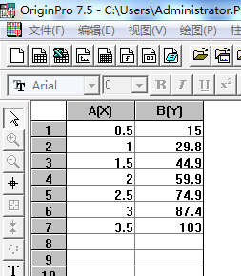
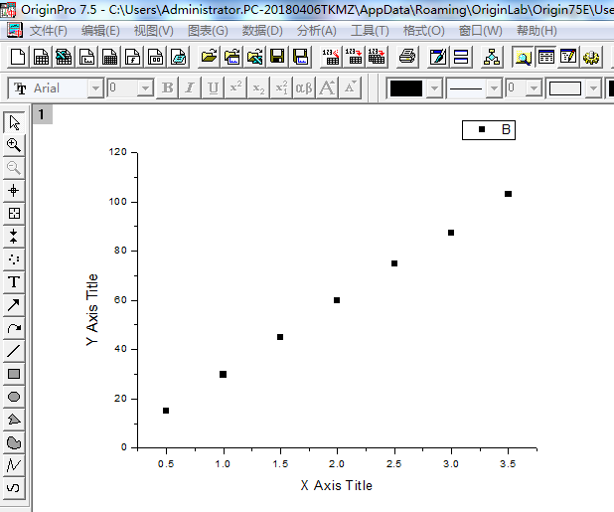
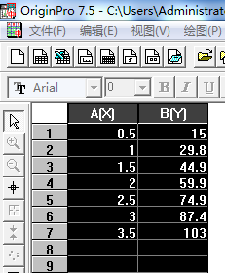

Slide 21
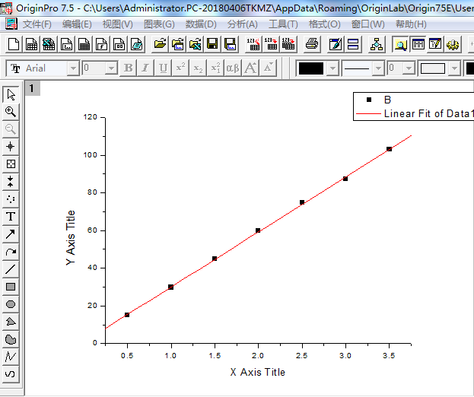
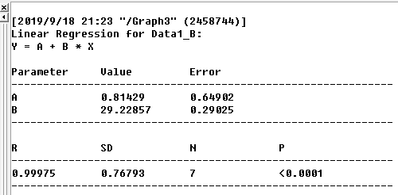

Slide 22
2、水的表面张力系数的测量
金属环外径D1= cm,内径D2= cm, 水的温度：t= ℃.
编号 | U1/mV | U2/mV | △U/mV | F/N | α/N.m⁻¹
1
2
3
4
5
6

Slide 23
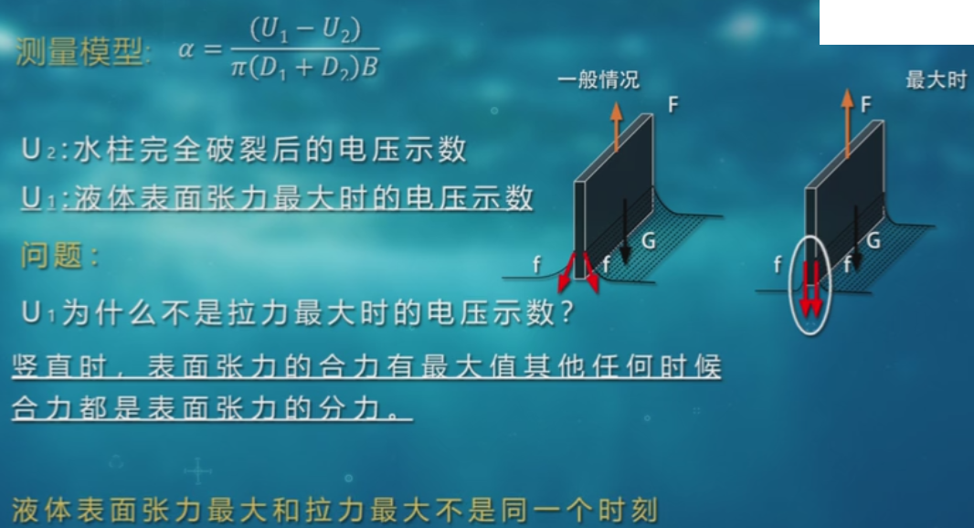

Slide 24
3、金属圆环的内外径；
外径D1=3.496cm, 内径D2=3.310cm 。
4、计算水的（与空气接触）表面张力系数。
附：水的表面张力系数的标准值：
A/N.m⁻¹ | 0.074 22 | 0.073 22 | 0.072 75 | 0.071 97 | 0.071 18
水温t/℃ | 10 | 15 | 20 | 25 | 30

Slide 25
注意事项
1.在旋转液面高度调节螺丝时，尽量使液体的波动要小。实验室内不可有风，以免吊环摆动致使零点波动，所测系数不正确。
2.若液体为纯净水。在使用过程中防止灰尘和油污及其它杂质污染,特别注意手指不要接触被测液体。
3.力敏传感器使用时用力不宜大于0.098N（最多10g砝码）。过大的拉力传感器容易损坏。
4.金属圆环和容器中的水必须保持洁净，不要用手触摸金属圆环，也不要用手触及水面。
5.若整机已预热15分钟以上，可对力敏传感器定标，在加砝码前应首先对仪器调零，安放砝码时应尽量轻，并在它晃动停止之后，方可读数。

